Slide 1

第4课
洋务运动

Slide 2
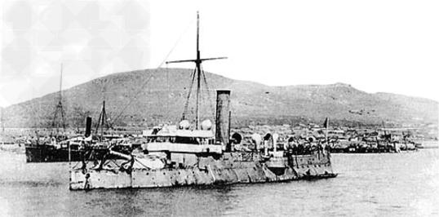

Slide 3
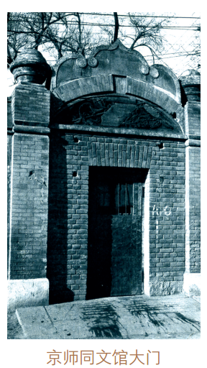

Slide 4
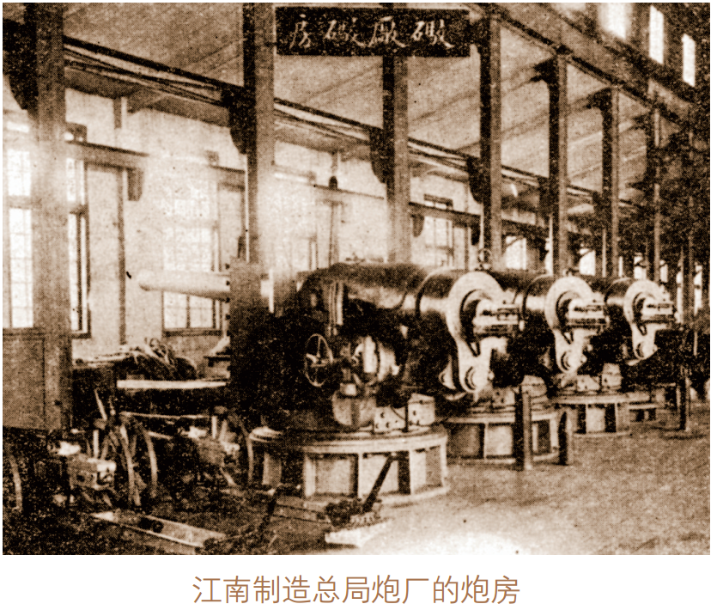

Slide 5
一、洋务运动的兴起
近代的清王朝，遭受了两次鸦片战争的失败，又受到太平天国的沉重打击，统治已是风雨飘摇。面对残酷的现实，为了解决当前的困境，清朝的统治集团也出现了分化，一些较为开明的官员为了强兵富国、摆脱困境，为了维护清王朝的统治，进行了探索。

Slide 6

何为洋务？何为洋务派？何为洋务运动？

Slide 7
洋务：“洋”原意指外国，“洋务”即指一切涉及外国的事物。
洋务派：第二次鸦片战争后，清朝统治者在内政外交上面临很多棘手的问题。一些较为开明的官员主张学习外国先进技术，强兵富国，摆脱困境，维护清朝的统治，这些官员被称为“洋务派”。
洋务运动：洋务派为了镇压人民，维护封建统治，从19世纪60年代至90年代，掀起的一场“师夷长技”的封建统治者的自救运动，史称“洋务运动”。

Slide 8
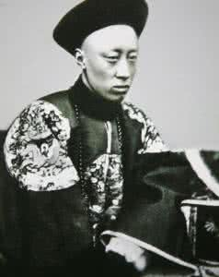
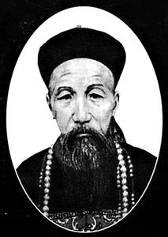
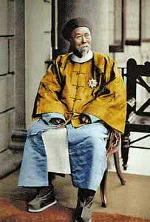
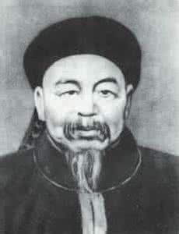
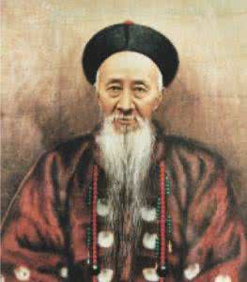
洋务派人物：
（1）中央
奕䜣
（2）地方
曾国藩
李鸿章
左宗棠
张之洞

Slide 9
二、创办近代军事和民用企业
1.洋务派创办的近代军事工业
时间：
从19世纪60年代起
口号：
“自强”
军事工业：
安庆内军械所 、江南制造总局、福州船政局等

Slide 10
2.洋务派创办的民用企业
从19世纪70年代起，洋务派在继续发展军事工业的同时，又提出“求富”的主张，开办一些近代民用企业，以辅助军事工业。其中比较重要的有轮船招商局、开平煤矿、汉阳铁厂、湖北织布局等。后期创办民用工业的首要目的是为军事工业辅助、服务的。

Slide 11
民用企业名称 | 创办人
轮船招商局 | 李鸿章
汉阳铁厂 | 张之洞
湖北织布局 | 张之洞

Slide 12
3.创办学校
为了洋务的需要，洋务派还兴办新式学校，培养翻译和军事人才；设立翻译馆，翻译外国科技书籍；派遣留学生出国深造等。
这是洋务派最有远见的措施，发展了近代教育，促进了国人思想的近代化，促进了近代救国运动的发展。

Slide 13
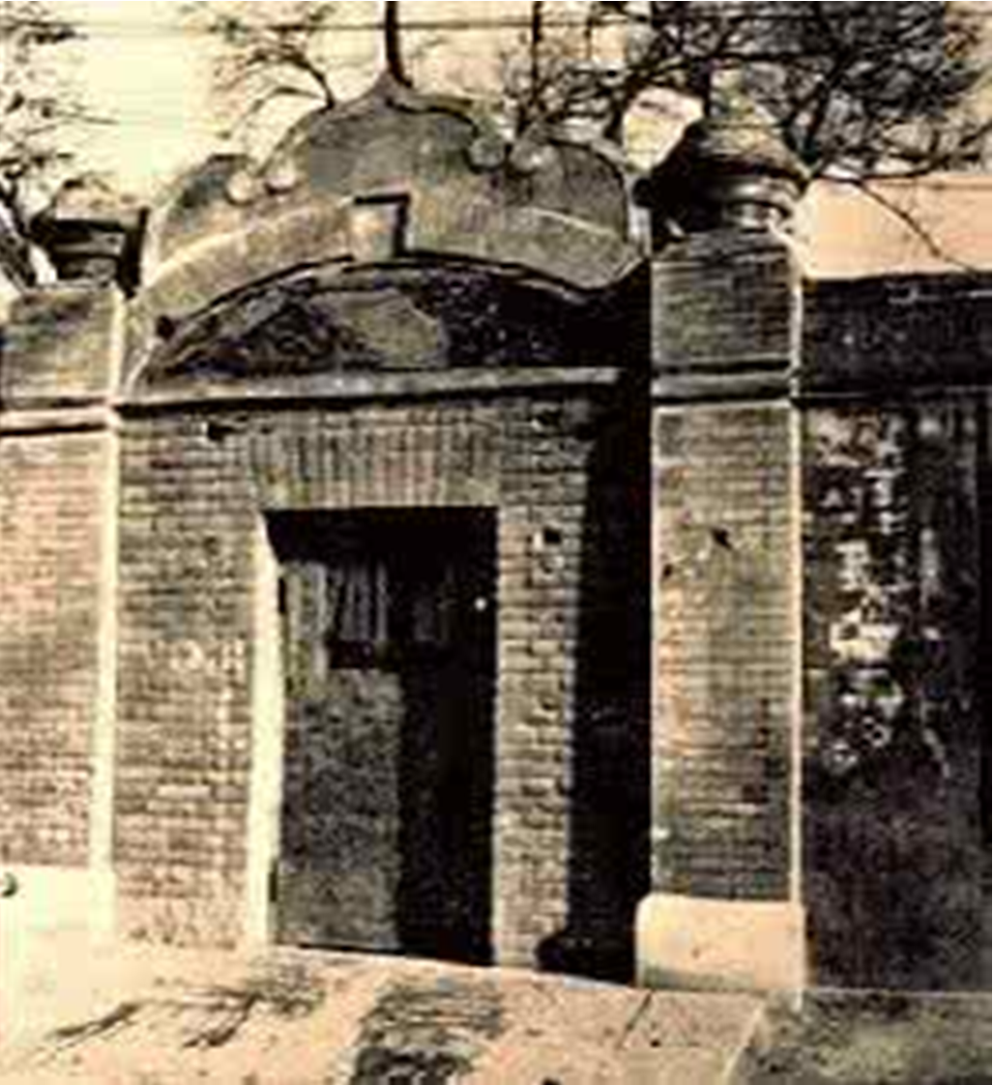
京师同文馆

Slide 14
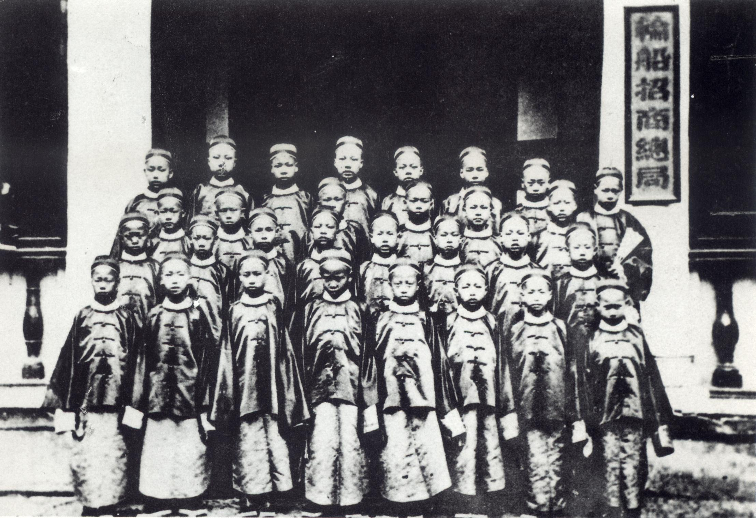
1872年清政府首次派遣的30名赴美留学生合影

Slide 15
三、建立新式海陆军
从19世纪60年代起，洋务派开始组建新式洋枪队，淘汰传统兵器，采用西式兵操练兵，使清朝军队的武器和战术逐渐发生变化。

Slide 16
从19世纪70年代起，洋务派开始大规模进行近代海防建设，筹建新式海军。到80年代，初步建成了南洋、北洋和福建三支海军，其中以北洋舰队规模最大。1885年，清政府成立海军衙门统一协调指挥。

Slide 17
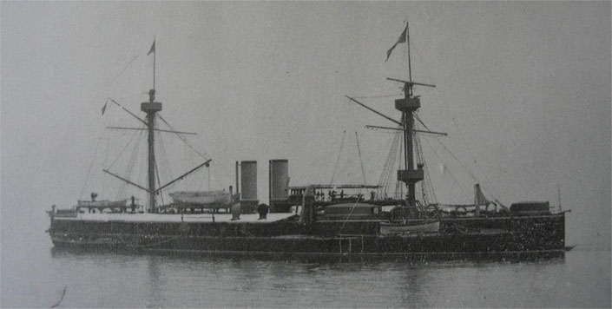
北洋舰队主力战舰——镇远舰

Slide 18
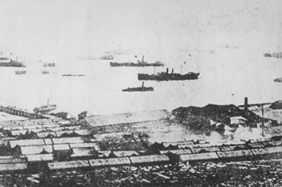
停泊于威海卫港内的北洋舰队部分舰只

Slide 19
四、洋务运动的评价
洋务运动是中国历史上第一次近代化运动。经过 30多年的建设，中国近代化的军事工业、民用企业、交通运输业等逐渐发展起来，在客观上促进了中国民族资本主义的产生，对外国资本的入侵起到了一定的抵制作用。但由于洋务运动的根本目的是维护和巩固清政府的统治，再加上其内部的腐败和外国势力的挤压，它没有使中国走上富强的道路。

Slide 20
小结：
这场轰轰烈烈的运动只是以“东施效颦”的形式进行的，它仅仅把西方的近代科技嫁接在腐朽的封建制度的肌体上，不变革封建制度，只能以失败告终；但正是在“师夷长技”的洋务运动的过程中，产生了以前中国所没有的新事物，大机器、工业化的生产，新式学堂教育的出现，给中国带来了近代 化的曙光。

Slide 21
板书设计
内忧：太平天国运动
外患：西方侵略
洋务运动
军事工业
民用企业
内容
近代教育
新式海陆军

Slide 22
谢 谢！

